Slide 1
Motoryzacja to szczególna dziedzina.
Fascynuje zarówno znawców branży, jak i tych, którzy interesują się nią sporadycznie. Tu każdy znajdzie coś ciekawego dla siebie.

Slide 2
MotoSalon
MOTOsalon to ekskluzywny magazyn motoryzacyjny
z silną domieszką tematyki lifestylowej
Skierowany jest do mężczyzn, mieszkańców miast 100 000+
o dochodach powyżej średniej
Magazyn dla pasjonatów motoryzacji i nowoczesnych technologii

Slide 3
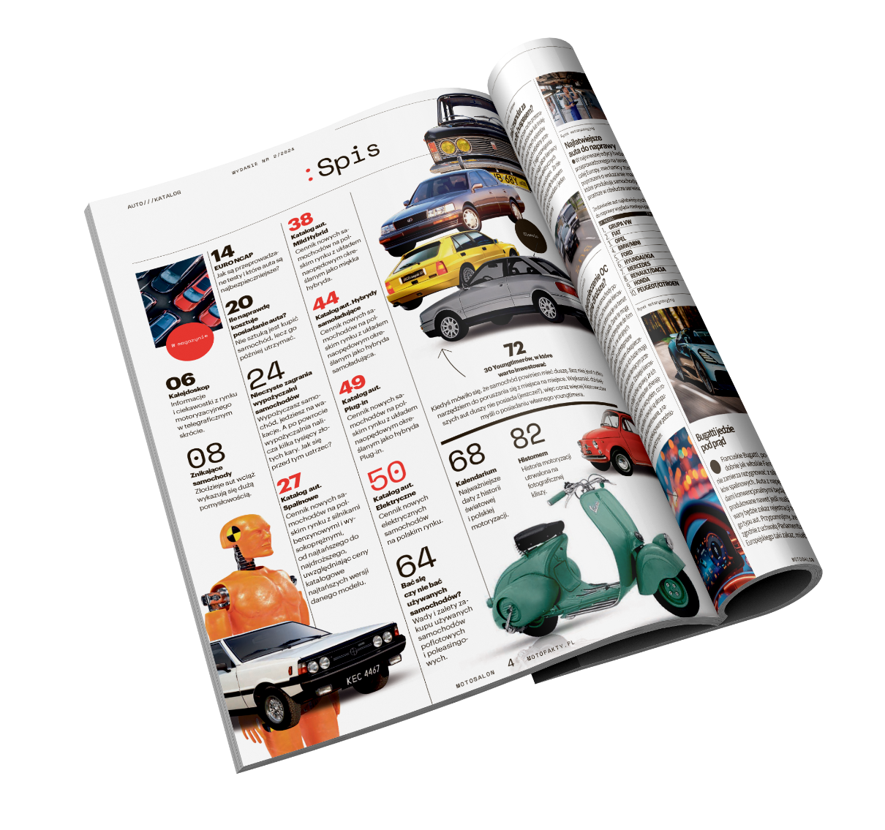
MotoSalon
MotoSalon będzie zawierał ciekawostki z rynku motoryzacyjnego w telegraficznym skrócie
Bardzo dobrej jakości papier, okładki 180g kreda z lakierem UV i Pantone color, środki 80g
Szeroka dystrybucja w sieci Kolporter, Ruch, Garmond, Polperfekt, Inmedio

Slide 4
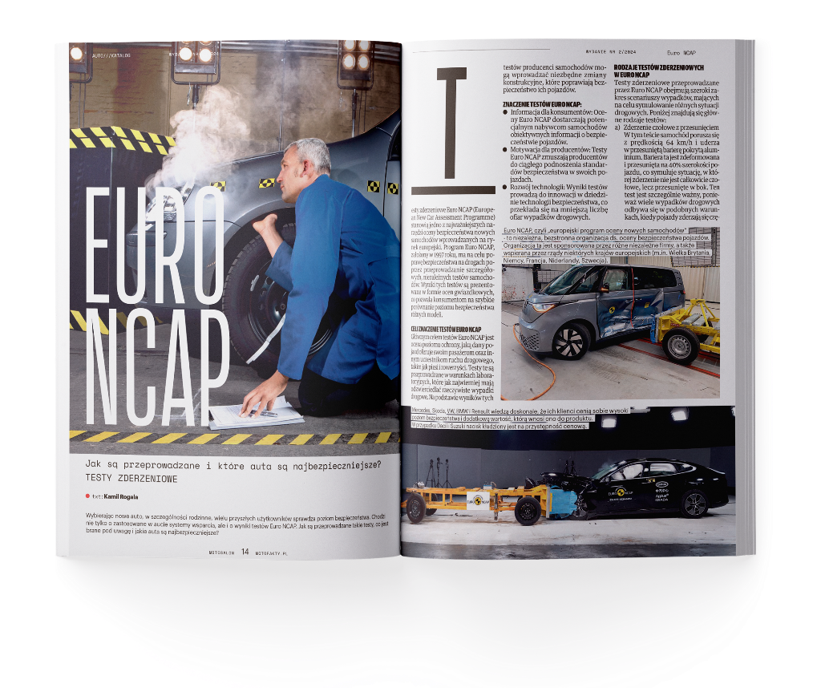
Rozbudowane sekcje redakcyjne
BEZPIECZEŃSTWO
Główny Inspektorat Transportu Drogowego ogłosił, że na polskich drogach zostaną zainstalowane 43 nowe urządzenia do odcinkowego pomiaru prędkości, które obejmą nadzorem blisko 400 km dróg ekspresowych i autostrad. Jak działa OPP, gdzie są najdłuższe odcinki pomiaru prędkości, co czeka kierowców, którzy przekroczą dozwoloną prędkość na OPP?
RAPORTY
Raport TUV 2025. To protokół pokontrolny niemieckiego Urzędu Dozoru Technicznego, który powstaje rokrocznie na podstawie danych z okresowych badań technicznych, u nas zwanych popularnie diagnostyką lub przeglądem technicznym. Prezentujemy najmniej i najbardziej usterkowe samochody.

Slide 5
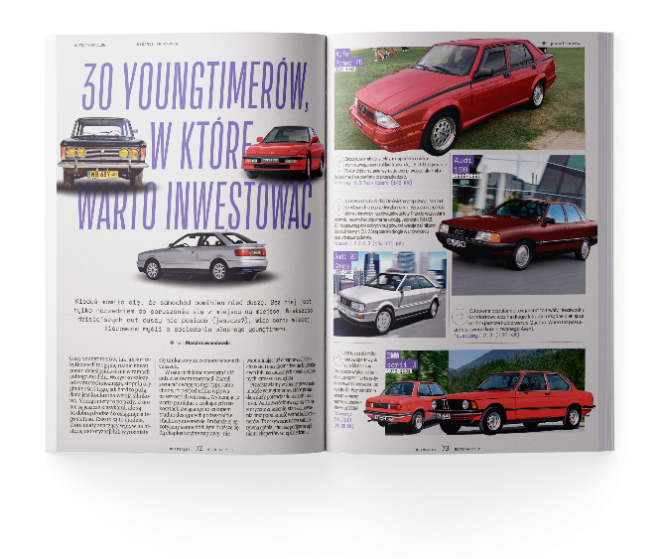
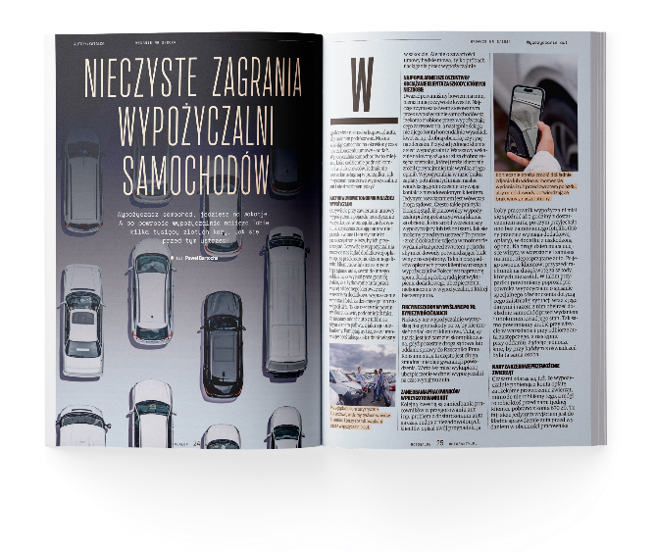
Rozbudowane sekcje redakcyjne
AUTA
Było kiedyś tak, że olej w silniku trzeba było zmieniać co 15 tys. km albo raz do roku. Obecnie jest rożnie. Niektóre firmy zalecają, aby zmieniać co 20 tys. km, ale są i takie, które twierdzą, że od zmiany do zmiany można jeździć 30 tys. km i nic złego się nie stanie. Czy w każdym przypadku to prawda?
CIEKAWOSTKI
Historia AMG. Sytuacja jest niezręczna, gdy w wiejskim warsztacie ktoś robi lepsze Mercedesy niż Mercedes. Może z tego powodu Daimler kupił AMG w 2005 roku. Jak nie możesz kogoś pokonać, przyłącz się do niego.

Slide 6
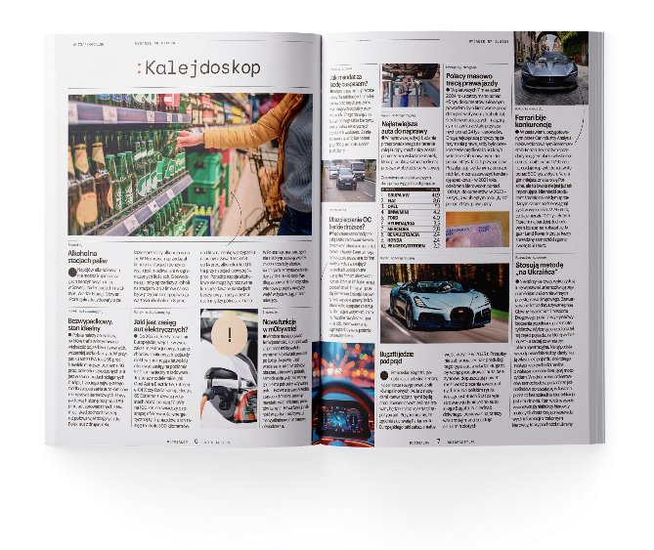
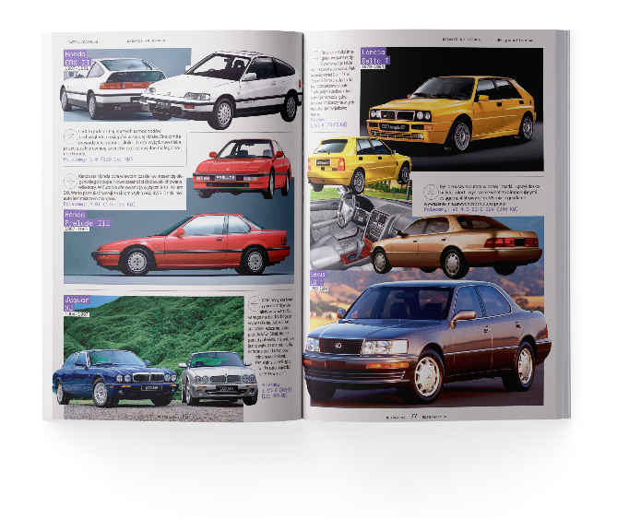
Rozbudowane sekcje redakcyjne
KALEJDOSKOP
Prawo jazdy dla seniora. Prawo polskie nie określa maksymalnego wieku, do którego można prowadzić samochód. Od 2013 r. wydawane są jednak wyłącznie terminowe prawa jazdy.
CLASSIC
Mercedes Gullwing. Najpierw należy unieść drzwi. Potem odchylić kierownicę, zrobić duży krok i wpasować się do środka. Lecz, aby wsiąść do „Gullwinga” trzeba najpierw pokonać inny próg, trudniejszy. Nieźle zachowany egzemplarz kosztuje co najmniej pół miliona dolarów.

Slide 7


Osobowości redakcji
Aureliusz Mikos
REDAKTOR NACZELNY
Dariusz Kowalczuk
REDAKTOR PROWADZĄCY
Wybitny dziennikarz zajmujący się tematyką samochodową. Obowiązki managera mediów od lat łączy
z pasją do motoryzacji
Erudyta i pasjonat, dziennikarz
i redaktor.
Od ponad dwudziestu lat związany
z prasą motoryzacyjną

Slide 8
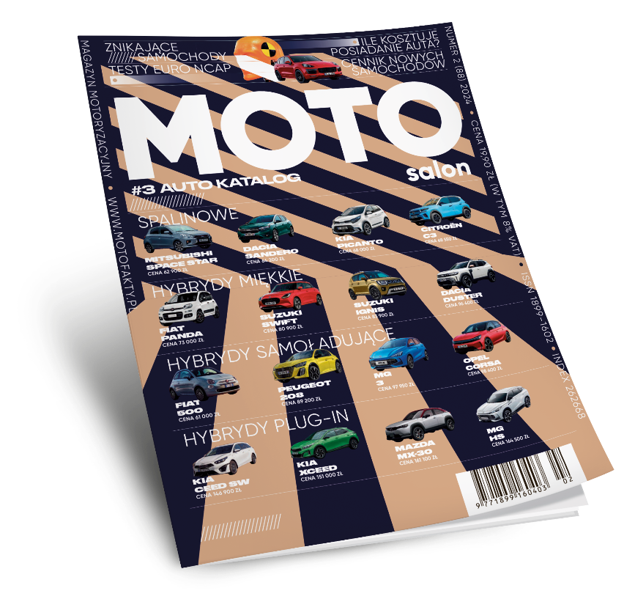
Dane wydawnicze
DANE WYDAWNICZE
Na rynku | 26 czerwca
Nakład | 9 200 egz.
Format | 205 x 275 mm
Objętość | 84 strony
Papier | Okładka Kreda Pantone 180 g/ środki 80 g
Dystrybucja | salony Empik, salony prasowe Inmedio, sieci handlowe, stacje paliw ORLEN
Cena za egzemplarz | 19,90 zł
Zamówienia | 29.05.2025 r
Gotowe materiały | 5.06.2025 r.

Slide 9
Cennik
STREFA ELASTYCZNYCH ROZWIĄZAŃ
FORMAT (WYMIARY) | CENA
Cała strona (205x275 mm +5 mm spad) | 95 000 zł
II okładka (205x275 mm +5 mm spad) | 128 000 zł
III okładka (205x275 mm +5 mm spad) | 109 000 zł
IV okładka (205x275 mm +5 mm spad) | 147 000 zł
Dopłata za wybór miejsca 25%
Ceny netto w PLN, należy doliczyć 23% podatku VAT

Slide 10
Zapraszamy do kontaktu
Informujemy!
Inspirujemy!
Angażujemy!
Imię i nazwisko / Stanowisko
tel. ………….. / e-mail: …………………….

